Slide 1
基本資料
考生編號 | 151094
姓名 | 鄭采玲
學歷 | 大學
就學狀況 | 應屆畢業
學業成績 | 93.66
系排名 | 2/91
專題題目 | 物理不可仿製功能(PUF)研究及探討
英文能力 | 多益775
實習經歷 | 中研院高明達老師實驗室
Notes:
各位甄試委員好，我是目前正就讀中正大學的鄭采玲。系排第二名，成績平均93.66，專題主要為Physically Unclonable Function簡稱為puf，比較特別的實習經歷是在大三那年，進到中研院高明達老師實驗室底下去實習，主要在做自然語言的研究。這期間我做過語音辨識、語音合成、target speeker、keyword spotting等等研究

Slide 2
獲獎經歷
 | 獲獎項目 | 獲獎名次
 | 108 學年度 上學期書卷獎 | 第一名 平均 95.63
 | 108 學年度 下學期書卷獎 | 第二名 平均 93.4
 | 108 年*CCPC中區程式競賽 | 佳作
 | 109 年*NCPC全國大專電腦軟體設計競賽 | 佳作
 | 109 年 CCPC中區程式競賽 | 第一名
 | 110 年 NCPC全國大專電腦軟體設計競賽 | 第四名(南區第一)
 | 110 年*ICPC 國際大學生程式競賽 | 銀牌
 | 110 年 CCPC 中區程式競賽 | 第二名
 | 110 學年度 上學期書卷獎 | 第二名 平均 95.69
*CCPC = Central College Programming Competition *NCPC = National Collegiate Programming Contest *ICPC = International Collegiate Programming Contest
Notes:
獲獎方面曾經獲得三次書卷獎，NCPC第四名以及ICPC銀牌。

Slide 3
學業表現
數位積體電路設計 92
高等數位積體電路設計 96
超大型積體電路系統設計概論 96
數位系統導論(邏輯設計) 92
計算機組織 100
數位電子學 100
Notes:
在修課方面，我們系上碩士班只開三堂跟積體電路有關的課程。授課老師是鍾菁哲老師，也是我的指導老師。在數位積體電路的課程，我學到了完整的設計流程。從RTL、synthesis、Netlist、APR到後面的DRC跟LVS驗證；至於在高等數位積體電路我則學到了數位以及類比的混合式訊號模擬；有了這兩堂課的基礎我才能順利完成後面的專題研究。

Slide 4
專題研究相關
國際研討會ICCCN: Socially-aware Collaborative Defense System against Bit-Flip Attack in Social Internet of Things and Its Online Assignment Optimization
大專生科技部計畫: Physically Unclonable Function 研究及探討
Notes:
在專題方面，我在建志老師的實驗室下做了跟SIoT有關的研究，研究分成兩部分，一部分是利用雙流CNN來做資訊安全，另一部份是優化SIoT的資源分配。這篇論文最後非常榮幸的投上ICCCN；
至於我的畢業專題是在菁哲老師的帶領下做的。這個專題計畫有受到大專生科技部計畫的補助，主題為Physically Unclonable Function。這是利用製程飄移來讓每個晶片都有不同的特性，以此來辨識晶片實現硬體的資訊安全。

Slide 5
未來人生規劃
大四上: 讀完Pattern Recognition and Machine Learning
大四下: 提早畢業去實習
碩士兩年: 至少投上一篇頂級的會議或期刊
畢業: 找工作之外，想辦法用所學回饋社會
Notes:
在未來規劃的方面，之前在一位學長的建議下，想在大肆上之前讀完Pattern Recognition and Machine Learning這本跟機器學習有關的書
並且在大四下的時候去實習，在碩士期間，想做的研究主要為機器學習、人工智慧或自然語言處理相關的晶片設計。並且在畢業後持續尋找回饋社會的機會。

Slide 6
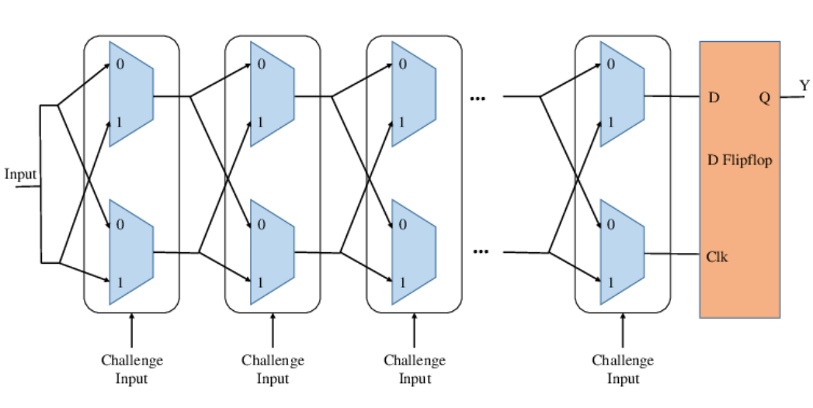
Appendix-PUF
D
Clk

Slide 7
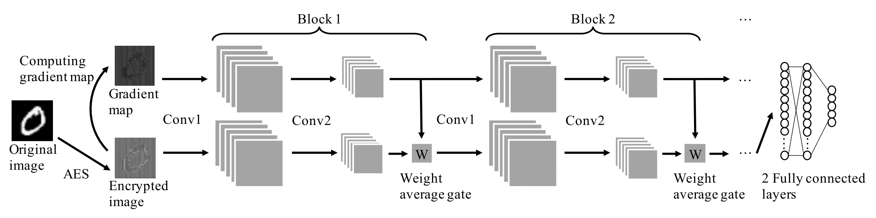
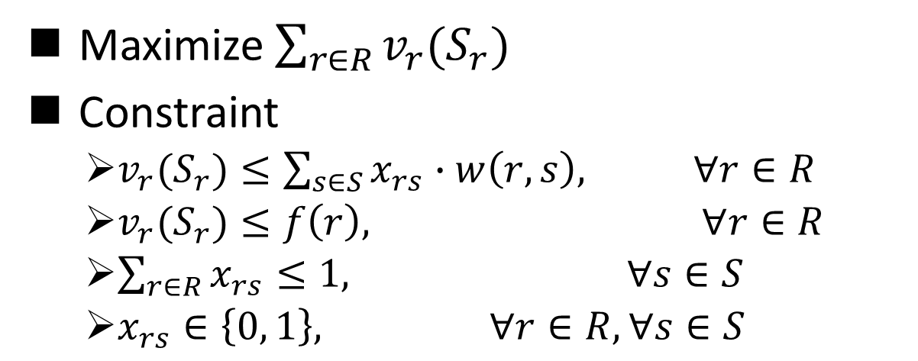
Appendix-RIDES & SCAN
Maximize $\sum_{r∈R}{v_{r}(S_{r})}$
Constraint
$v_{r}(S_{r})≤\sum_{s∈S}{x_{rs}∙w\left(r, s\right),} ∀r∈R$
$v_{r}(S_{r})≤f\left(r\right), ∀r∈R$
$\sum_{r∈R}{x_{rs}}≤1, ∀s∈S$
$x_{rs}∈\left\{0, 1\right\}, ∀r∈R, ∀s∈S$

